Slide 1



云上高校导航
移动应用开发（非游戏类）

Slide 2
目录
项目简介
01
02
项目设计
项目展示
03
04
开发实现
项目价值
05

Slide 3
第一部分
项目简介
01
PART 01

Slide 4

项目背景
随着高校规模的扩大和建筑物复杂程度的增加，以及高校对外交流日益频繁，师生和访客在校园内的出行、寻找目的地等问题越来越突出。
而市面上存在的校园导航类小程序或APP存在诸多不足：
商业地图APP的学校内部数据不够详细，且更新不够快；
校园APP的校内地图数据不够详细；
同类型的校园导航小程序功能相对单一，且数据管理不便。

Slide 5

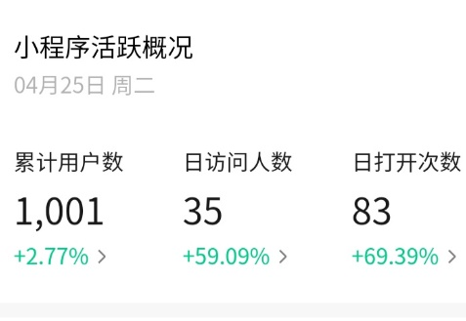
项目简介
“云上高校导航”是一套基于小程序云开发的校园导航类系统开发方案，该开发方案可供开发者进行二次开发，用于解决师生和访客的校园出行需求。
我们以本校为案例进行分析、设计、开发、实现、部署和发行了该型小程序。
项目现状：
以本校为案例开发的小程序已发行，用户数破千；
项目代码已开源于Gitee和GitHub代码托管平台；
开发文档已公开于CSDN社区。

Slide 6

项目优势及创新
针对上述存在的问题，进行以下创新设计：
使用小程序作为载体进行开发，免安装，即开即用；
绘制校园地图并将其覆盖在电子地图上展示，使校园地点展示更加清晰明了；
考虑到目标人群的实际需求，对地点进行分类，根据类别展示不同的地点；
图文并茂展示介绍校园的方方面面，让用户在使用时感受到浓厚的校园氛围；
将地图相关数据上云。同时移植数据管理功能到手机上，使数据管理更加便捷；
项目及开发文档现已开源，可以进行二次开发以拓展到其他高校。

Slide 7


项目特色功能介绍
地图浏览
地点排名
浏览校园地图，可实时显示当前位置。
直观了解当前热门地点。
地点展示
校园信息
在地图上显示地点位置和信息，并支持搜索。
图文并茂展示介绍校园的方方面面。
路线导航
在线管理
根据起点和终点提供导航路线、时间、路程等信息。
在移动端小程序上管理数据，无需打开管理系统网站。

Slide 8
第二部分
项目设计
02
PART 02

Slide 9
界面设计
小程序原生组件
与数据库交互
插件、API接口
优化处理
（适配更多尺寸屏幕的设备）

Slide 10
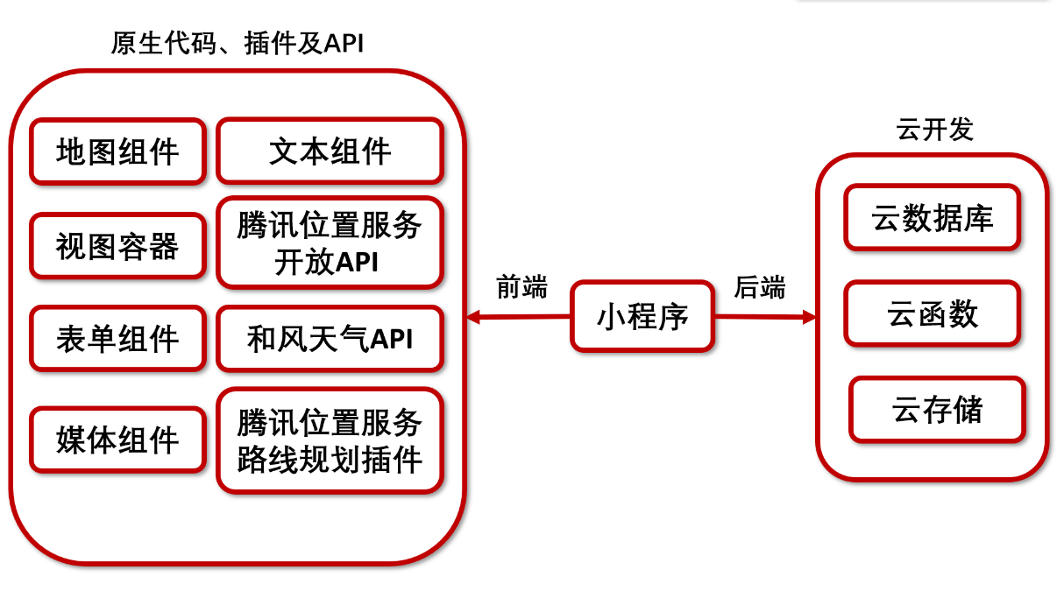
技术方案
前端技术方案为：
使用小程序原生代码和调用API接口编写前端页面；
调用腾讯位置服务路线规划插件来实现路线导航功能。
后端技术方案为：
使用云数据库存储各类数据；
使用云存储存储所需图片和视频；
使用云函数语句从云数据库中获取所需数据或写入数据。

Slide 11
第三部分
项目展示
03
PART 03

Slide 12
地图页面及其相关页面
浏览校园地图
路线导航
实时定位
选择起点/终点
分类查看地点
搜索地点

Slide 13
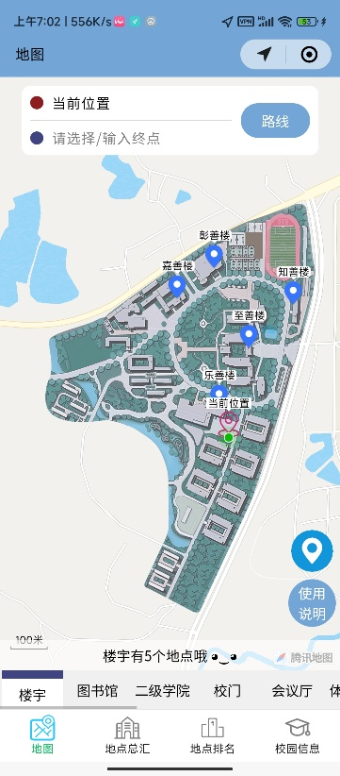
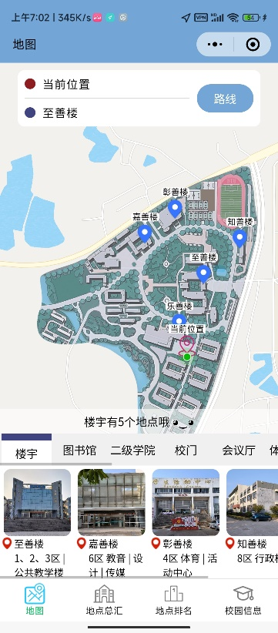
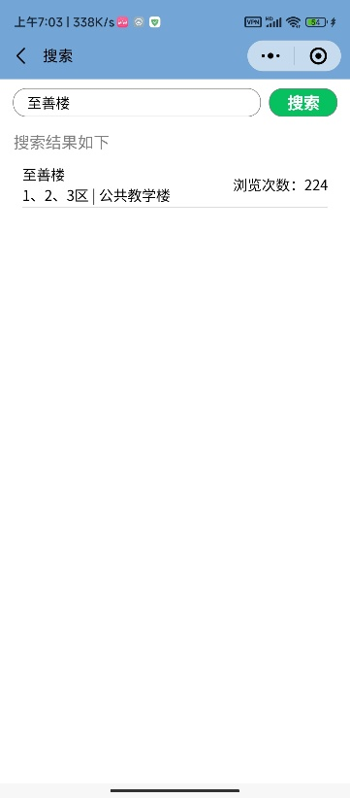
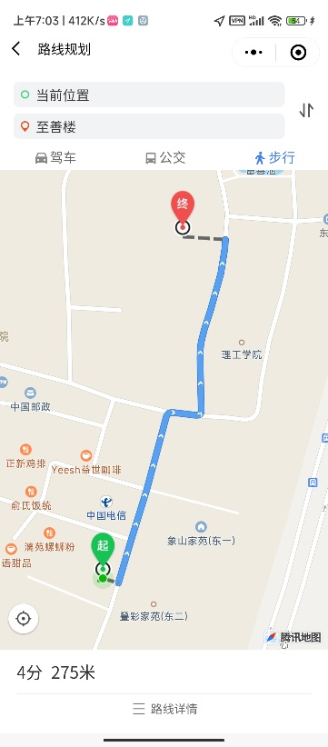
地图页面及其相关页面
地图页
（浏览地图）
地图页
（分类查看地点）
地点搜索页
路线规划页

Slide 14
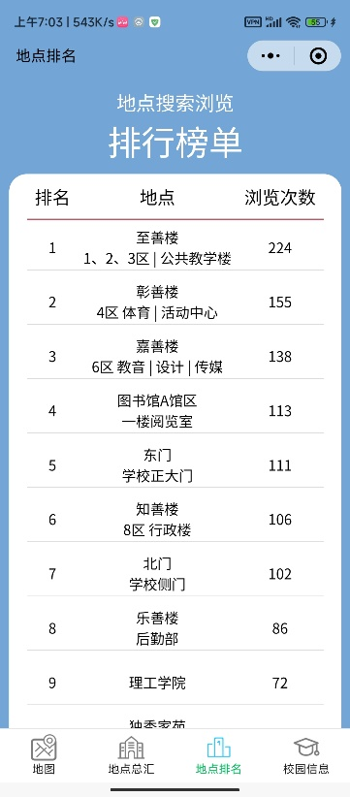
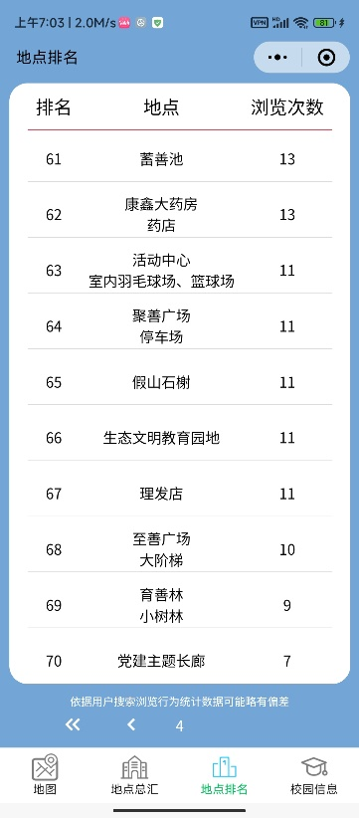
地点排名页面
地点排名（首页）
地点排名（末页）

Slide 15
校园信息页面及其相关页面
浏览校园信息
返回首页
浏览学校简介
跳转小程序
浏览学校信息
浏览交通信息

Slide 16
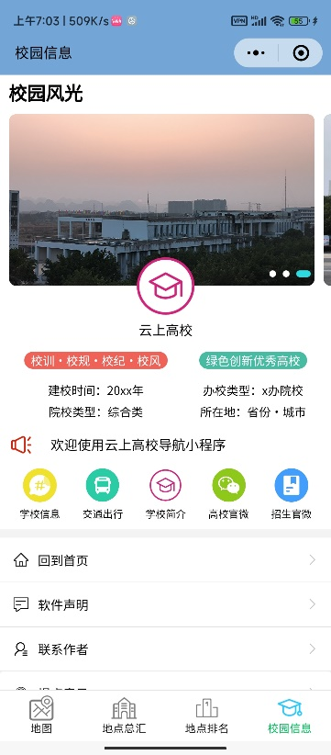
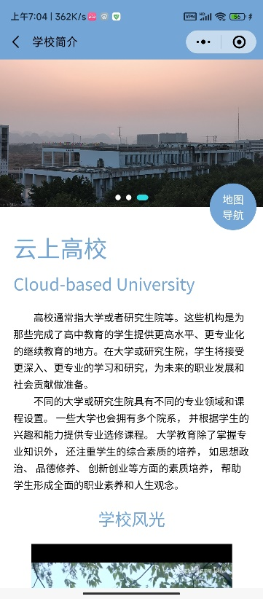
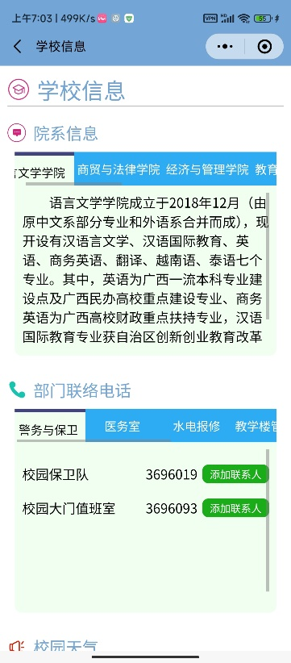
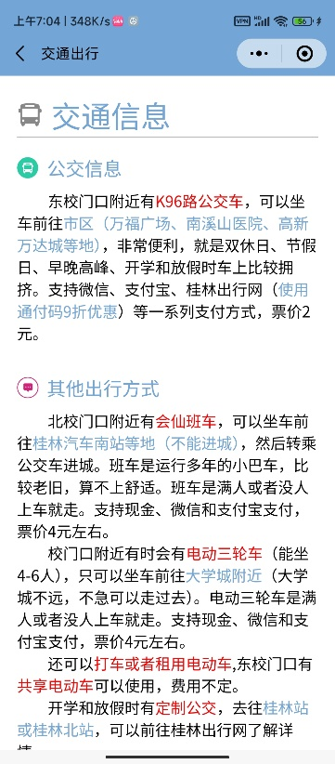
校园信息页面及其相关页面
校园信息页
学校简介页
学校信息页
交通出行页

Slide 17
后台管理页面及其相关页面
管理员
免密登录
类别管理
媒体管理
地点管理
地图选点

Slide 18
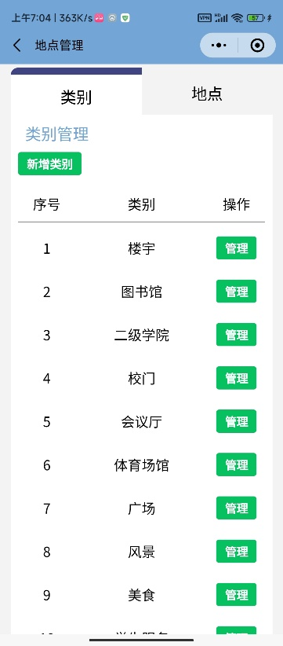
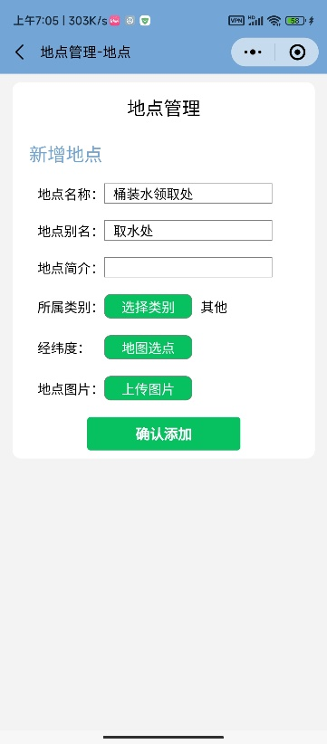
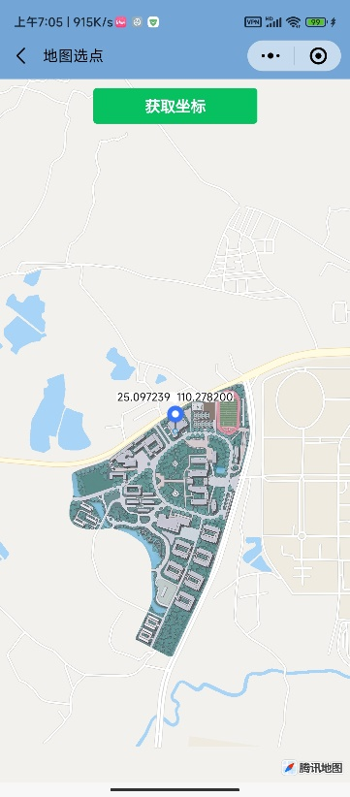
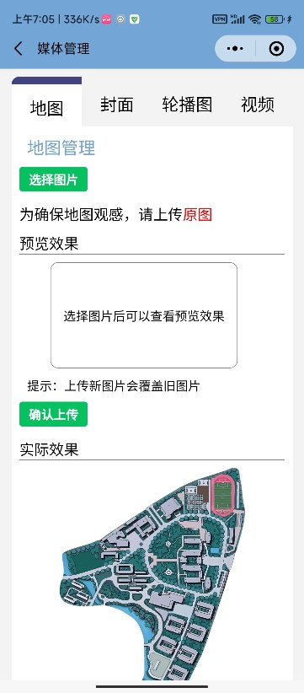
后台管理页面及其相关页面
类别管理页
地点管理页
地图选点页
媒体管理页

Slide 19
第四部分
开发实现
04
PART 04

Slide 20

地图渲染
地图页的校园地图的渲染是很重要的，地图的处理方式会影响其展示效果。为了使地图有更好的展示效果，在查询资料与实机测试后，归纳总结以下开发流程：
申请腾讯位置服务开放API的key并将其填入map组件，使得小程序能够生成腾讯地图；
使用坐标拾取器获取学校坐标。将地图中心点坐标设置为学校坐标即可显示学校区域的地图；
使用setBoundary()函数设置地图边界，防止用户的误操作；
使用addGroundOverlay()函数设定自定义图层为校园地图并将其覆盖到底层腾讯地图上方显示。

Slide 21
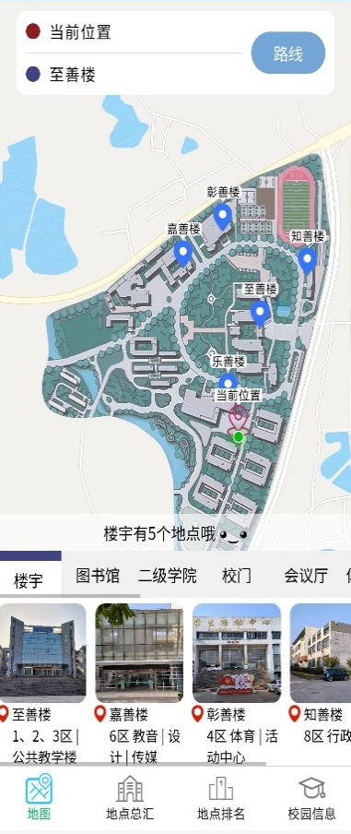
地点渲染
地图页的地点的渲染是非常重要的，地点的处理方式会影响其展示效果。为了使地图有更好的展示效果，在查询资料与实机测试后，归纳总结以下开发流程：
小程序通过云函数对类别和地点集合进行联表查询，获取的数据存在本地缓存；
切换不同类别时，取出缓存中的数据，并提取当前类别下的地点数据；
将所需展示的地点数据写入markers标记点，并传入map组件中，使地点展示到地图上；
通过includePoints()接口实现缩放视野展示所有地点。

Slide 22
定位
地图页的定位功能也是非常重要的，能够让用户清晰明了的知道自己的位置以及相对于学校的方位。我们归纳总结以下开发流程：
小程序向用户申请定位权限，用于获取用户位置信息；
使用wx.getLocation()接口获取用户位置；
对用户当前位置进行判断处理，如果用户不在学校区域，则将定位点图标设置为默认位置（校门）；
将定位点图标投射到地图上。

Slide 23
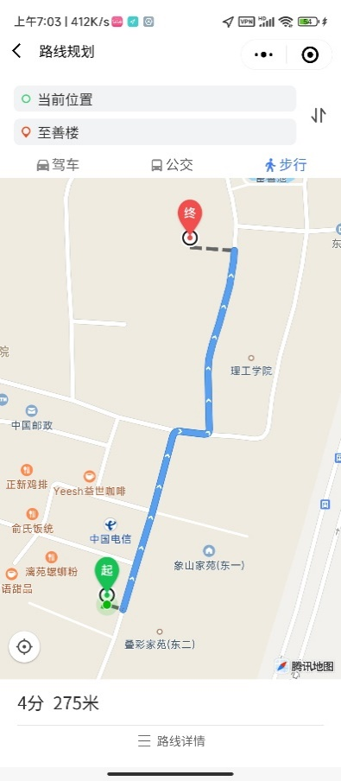
路线导航
地图页的路线导航功能是整个项目的核心的，能够让用户自定义起点和终点进行路线导航。我们归纳总结以下开发流程：
申请腾讯位置服务路线规划插件，并在全局文件中填入插件的调用信息；
在进行路线导航操作前判断用户选择的起点和终点是否都有且不一致，否则弹出提示框提示用户；
小程序调用腾讯位置服务路线规划插件，同时向插件传递起点和终点的坐标信息；
小程序会自动跳转到路线规划页，展示路线、距离、所需时间等信息。

Slide 24

管理员免密登录
为了使管理员更加方便快捷的进行数据管理，我们开发了管理员免密登录功能，实现了全过程不需要输入账号密码和授权任何信息即可进入管理页。归纳总结以下开发流程：
使用云函数自动获取当前微信用户的openid；
判断当前微信用户的openid是否在管理员集合中；
如果在，弹出欢迎提示框，并允许进入管理界面；
如果不在，弹出提示框提示，并阻止其进入管理界面。

Slide 25

数据管理
为了使管理员更加方便快捷的进行数据管理，我们使用了云函数来进行对类别、地点和媒体数据的管理。归纳总结以下开发流程：
使用多个云函数编写不同的语句，根据所传值的不同，对不同的数据进行不同的操作，如新增、修改和删除；
使用wx.chooseMedia接口拍摄或从手机相册中选择图片或视频；
调用云函数将数据与数据库进行交互处理；
在管理数据时，使用提示框等方式提示管理员管理数据时的规范与要点。

Slide 26
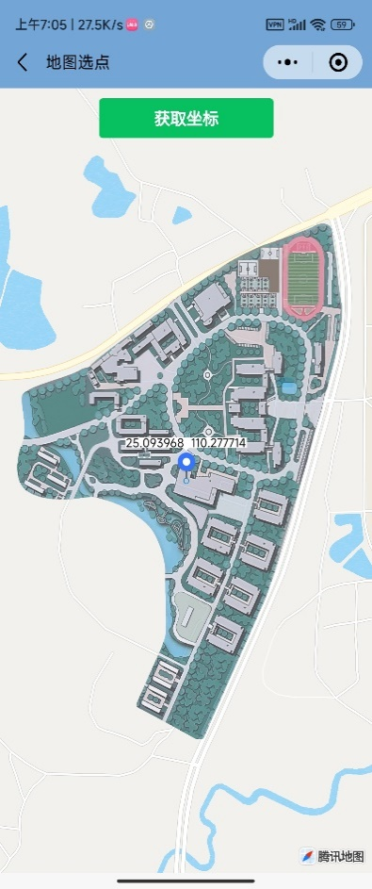
坐标获取（地图选点）
为了使管理员更加高效地对地点数据管理，我们开发了地图选点功能，点击即可获取坐标，无需手动输入。归纳总结以下开发流程：
管理员拖动缩放地图，地图中心点会显示定位图标并实时显示其坐标参数；
通过MapContext.getCenterLocation接口获取当前地图中心的经纬度；
将获取的坐标作为参数，带参返回地点管理页，自动填入坐标；

Slide 27
第五部分
项目价值
05
PART 05

Slide 28

项目价值
该型小程序可以为学生、教职工和游客提供便利，包括但不限于方便快捷、提升效率、促进交流、宣传学校和改善体验。
部分项目价值详述如下：
为高校师生以及访客提供准确、实用的地图导航服务，提供更加优质的出行体验；
同时也可以宣传校园文化，帮助人们更好地了解学校，促进相互之间的交流，提高学校知名度；
该型的小程序的应用价值广泛，可以推广至其他高校。

Slide 29

商业推广
根据以本校为案例开发的小程序的用户数，可以预见，“云上高校导航”型的小程序的用户基数大，访问量和流量高，具有一定的推广价值。
商业推广计划如下：
利用校内资源，加强内部宣传，提高用户黏性；
引入校园合作伙伴，扩大应用的影响力和知名度；
利用社交媒体等多种渠道宣传，吸引更多的用户和关注。

Slide 30

展望未来
虽然“云上高校导航”该型小程序的各方面都满足了预期的规划，但在功能和技术方面还可以进行优化升级。
项目计划从以下的方面进行升级完善：
引入 AI 技术，提供更加智能化的导航功能；
推出更多的场景化应用，提高用户的粘性和使用频率；
支持更多的语言和设备，扩大应用的覆盖范围；
继续进行开源工作，完善项目与文档。

Slide 31
谢谢观看

